Slide 1
«По одежке встречают»

Slide 2
ЦЕЛЬ УРОКА Вы узнаете:
Много интересного -о культуре одежды; -об основных правилах хорошего вкуса;
Вы сможете:
-сформулировать основную мысль;
-использовать глаголы с зависимыми словами в нужных формах; -правильно писать глаголы на -тся ,-ться;-находить глаголы в неопределенной форме

Slide 3
Обратите внимание на эпиграф урока:
«По одёжке встречают, по уму провожают»
(пословица)

Slide 4
Тематический словарь урока
Одёжка(одежда)- киім
Впечатление-әсер
Опрятно-таза

Slide 5


Просмотри и подумай
Серия из журнала «Ералаш» «Писк моды»

Slide 6
Подумай и ответь
Вопросы:
1.Так ли важно одеваться по последней моде?
2. Почему так получилось , что на дискотеке все девочки были одинаково одеты?

Slide 7
Примерные ответы
1. Не обязательно одеваться по последней моде.Надо одеваться так , как нравится тебе.
2. Потому, что все следили за актуальной модой , пытаясь выделиться , а вышло наоборот

Slide 8
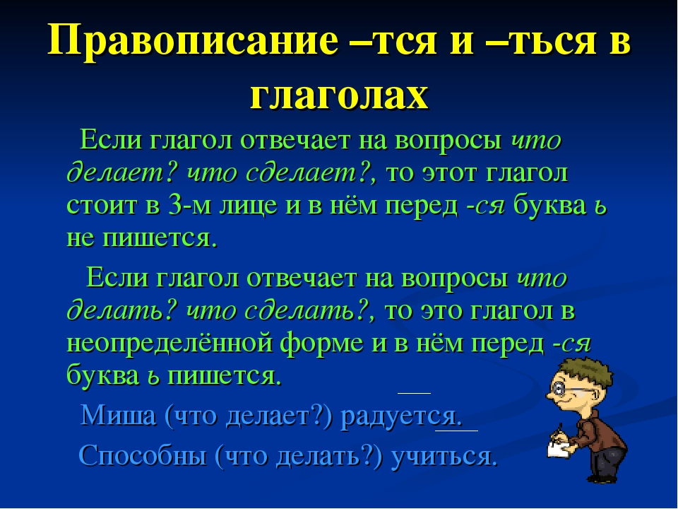
Учимся применять правило.
Задание 3

Slide 9
Выполни задание
Сравните предложения.Объясните написание ь в глаголах –ся
1)Сестра старается одеваться модно.Мама всегда одевается по сезону. 2)Бабушка заботится о дедушке.Нужно заботиться друг о друге. 3)Брат готовится поступить в университет.Надо хорошо готовиться к урокам. 4)Максат тренируется в спортзале . Нурлану надо много тренироваться

Slide 10
Примерные ответы
Глаголы:одеваться,заботиться ,поступить, тренироваться ( неопр.ф.) отвечает на вопрос : что делать? В них перед –ся пишется мягкий знак (ь)

Slide 11
Практическая часть 1
Прочитайте сочинение ученицы.О чем она рассуждает?Согласны ли вы с ней? Разделите на стили данные картинках одежды
Мы живем в стране , где погода сильно меняется в разное время года.Поэтому мы должны менять одежду в зависимости от погоды.На выбор одежды влияют не только климат и погода , но и ее назначение.Одежду по назначению можно разделить на три вида :нарядная , домашняя и деловая.Многие девочки считают , что нужно заботиться только о нарядной одежде.А дома в чем хочу ,в том и хожу.Но я думаю , что это неправильно.Больше всего времени мы поводим дома.Здесь живут наши близкие , которых мы любим и которые нас любят.Почему же они должны нас видеть некрасивыми?За деловой одеждой тоже надо следить , ведь на работе тебя видят люди.Существует и специальная одежда.Ее надевают на работе.Профессию некоторых людей можно определить по их одежде

Slide 12
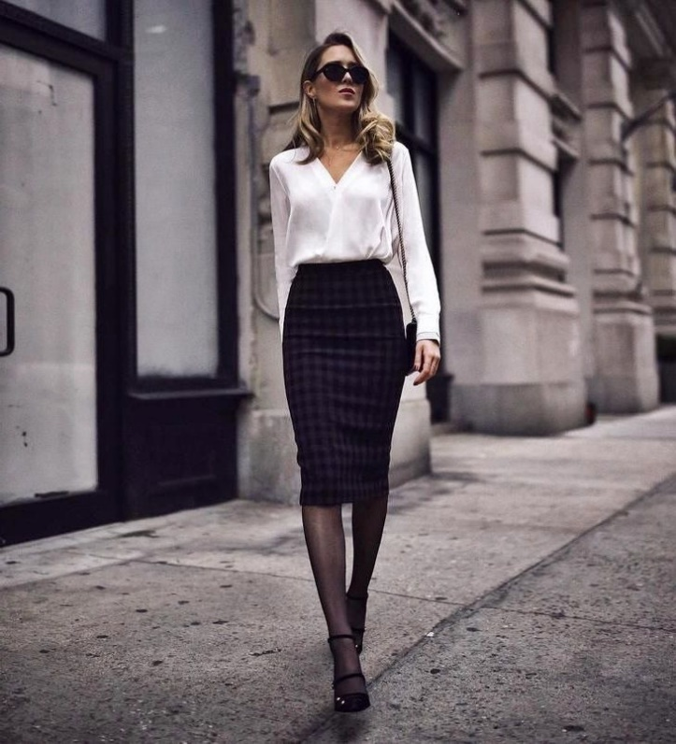
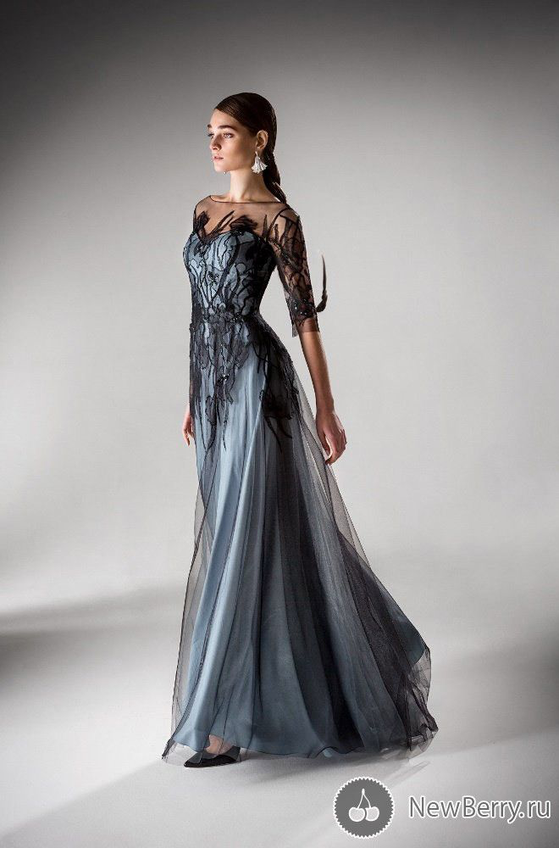
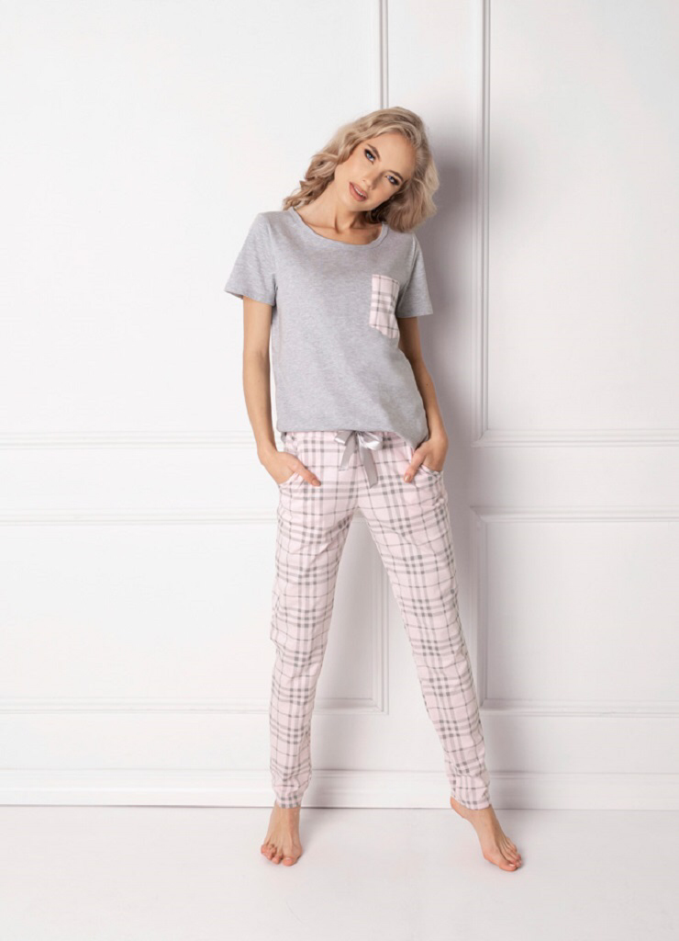
Определите стиль одежды
1
2
3

Slide 13
Определите стиль одежды
1. Деловой
2. Нарядный
3. Домашний

Slide 14
Практическая часть 2
Прочитайте выразительно текст.
Найдите ключевые слова-существительные.
Сформулируете основную мысль текста.
Укажите его стиль и тип.
Все знают пословицу : «По одежке встречают ,по уму провожают»Первое впечатление о человеке часто зависит от того , как он одет , как держится.Надо стараться быть всегда аккуратно и опрятно одетым.Нужно бережно относиться к своей одежде и обуви , самому следить за чистотой.Обувь следует чистить даже в дождливую погоду.Когда выходите из дома , обязательно посмотрите на себя в зеркало:все ли в порядке?В школе нужно ходить в школьной форме , дома переодеться в домашнюю одежду ,в гости принято одеваться нарядно.Человека делает привлекательным не только красивая внешность , но и аккуратность.

Slide 15
Примерный ответ
Ключевые слова: одёжка ,пословица ,аккуратность , опрятность , человек.
Стиль текста: публицистический
Тип текста:повествование
Основная мысль текста:как ухаживать за своим внешним видом

Slide 16
Рефлексия
👍🏻
Если вам понравилось на уроке: информация , форма работы.
Если вам не понравилось, показалось скучным , непонятным, ненужным
Если вам были интересны какие либо факты, и о каких вы узнали

Slide 17
Домашнее задание
Зайдите на платформу BilimLand;
Поставьте глаголы 3-го лица в неопределенной форме.С любыми двумя глаголами на –ся составьте предложения.
1)Пришивает-пришивать,надевает,,стирает, расстегивает ,застегивает ,зашивает , завязывает.
2) Носит-носить ;гладит ,чистит ,ходит .
3)Он (что делает?)учится-нужно (что делать?) учиться ; он занимается-надо…;она волнуется-не нужно…;он беспокоится-не надо…;она одевается-тепло … .

